Slide 2
10월 16일 주일오전예배

Slide 3
신앙고백
Apostles’ Creed

Slide 4

나는
전능하신 아버지 하나님,
천지의 창조주를
믿습니다.

Slide 5
나는
그의 유일하신 아들,
우리 주 예수 그리스도를
믿습니다.

Slide 6
그는
성령으로 잉태되어
동정녀 마리아에게서
나시고,

Slide 7
본디오 빌라도에게
고난을 받아
십자가에 못 박혀
죽으시고,

Slide 8
장사된 지 사흘 만에
죽은 자 가운데서
다시 살아나셨으며,

Slide 9
하늘에 오르시어
전능하신 아버지
하나님 우편에
앉아 계시다가,

Slide 10
거기로부터
살아 있는 자와
죽은 자를
심판하러 오십니다.

Slide 11
나는
성령을 믿으며,
거룩한 공교회와
성도의 교제와

Slide 12
죄를 용서받는 것과
몸의 부활과
영생을 믿습니다.
아멘.

Slide 13
교독문 31번
시편 68 편

Slide 14
하나님이 일어나시니 원수들은 흩어지며
주를 미워하는 자들은 주 앞에서 도망하리이다

Slide 15
연기가 불려 가듯이 그들을 몰아내소서
불 앞에서 밀이 녹음같이 악인이 하나님 앞에서 망하게 하소서

Slide 16
의인은 기뻐하여 하나님 앞에서 뛰놀며 기뻐하고 즐거워할지어다
하나님께 노래하며 그의 이름을 찬양하라

Slide 17
하늘을 타고 광야에서 행하시던 이를 위하여 대로를 수축하라
그의 이름은 여호와이시니 그의 앞에서 뛰놀지어다

Slide 18
그의 거룩한 처소에 계신 하나님은 고아의 아버지시며 과부의 재판장이시라
하나님이 고독한 자들은 가족과 함께 살게 하시며

Slide 19
갇힌 자들은 이끌어 내사 형통하게 하시느니라
오직 거역하는 자들의 거처는 메마른 땅이로다

Slide 20
하나님이여 주께서 가난한 자를 위하여 주의 은택을 준비하셨나이다. 아멘.

Slide 21
찬 송
찬송가 20장

Slide 22
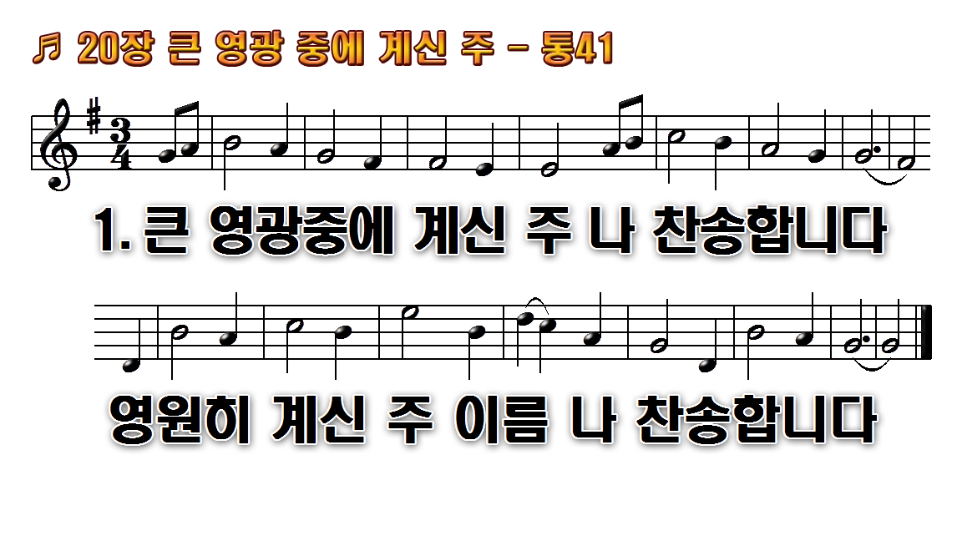
1.큰 영광중에 계신 주 나
2.한없이 크신 능력을 나
3.온 천지 창조하시던 그 말씀
4.그 온유 하신 주 음성 날 불러

Slide 23
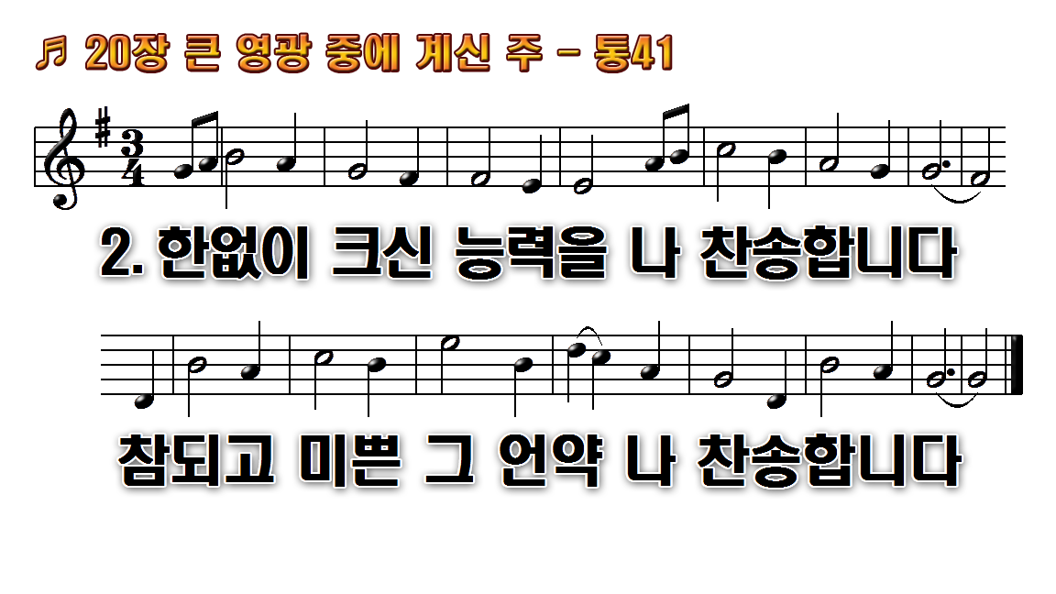
1.큰 영광중에 계신 주 나
2.한없이 크신 능력을 나
3.온 천지 창조하시던 그 말씀
4.그 온유 하신 주 음성 날 불러

Slide 24
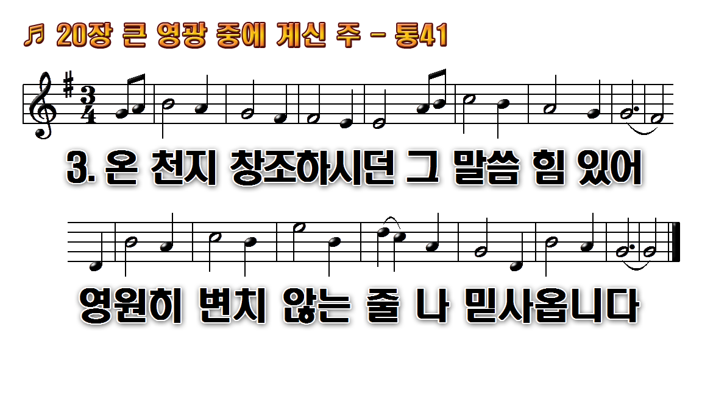
1.큰 영광중에 계신 주 나
2.한없이 크신 능력을 나
3.온 천지 창조하시던 그 말씀
4.그 온유 하신 주 음성 날 불러

Slide 25
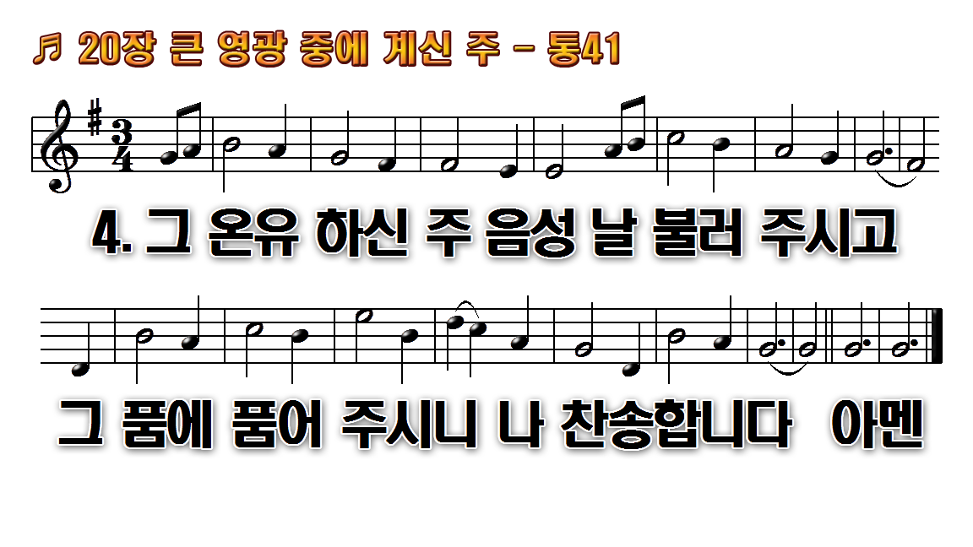
1.큰 영광중에 계신 주 나
2.한없이 크신 능력을 나
3.온 천지 창조하시던 그 말씀
4.그 온유 하신 주 음성 날 불러

Slide 27
대표기도

Slide 29
성경봉독
고린도전서 4장 6-13절

Slide 30
고린도전서 4장 6절
형제들아 내가 너희를 위하여 이 일에 나와 아볼로를 들어서 본을 보였으니 이는 너희로 하여금 기록된 말씀 밖으로 넘어가지 말라 한 것을 우리에게서 배워 서로 대적하여 교만한 마음을 가지지 말게 하려 함이라

Slide 31
고린도전서 4장 7절
누가 너를 남달리 구별하였느냐 네게 있는 것 중에 받지 아니한 것이 무엇이냐 네가 받았은즉 어찌하여 받지 아니한 것 같이 자랑하느냐

Slide 32
고린도전서 4장 8절
너희가 이미 배 부르며 이미 풍성하며 우리 없이도 왕이 되었도다 우리가 너희와 함께 왕 노릇 하기 위하여 참으로 너희가 왕이 되기를 원하노라

Slide 33
고린도전서 4장 9절
내가 생각하건대 하나님이 사도인 우리를 죽이기로 작정된 자 같이 끄트머리에 두셨으매 우리는 세계 곧 천사와 사람에게 구경거리가 되었노라

Slide 34
고린도전서 4장 10절
우리는 그리스도 때문에 어리석으나 너희는 그리스도 안에서 지혜롭고 우리는 약하나 너희는 강하고 너희는 존귀하나 우리는 비천하여

Slide 35
고린도전서 4장 11절
바로 이 시각까지 우리가 주리고 목마르며 헐벗고 매맞으며 정처가 없고

Slide 36
고린도전서 4장 12절
또 수고하여 친히 손으로 일을 하며 모욕을 당한즉 축복하고 박해를 받은즉 참고

Slide 37
고린도전서 4장 13절
비방을 받은즉 권면하니 우리가 지금까지 세상의 더러운 것과 만물의 찌꺼기 같이 되었도다

Slide 39
말씀선포
왕이 되었도다

Slide 40
고린도전서 4장 6절
형제들아. 내가 너희를 위하여 이 일에 나와 아볼로를 들어서 본을 보였으니, 이는 너희로 하여금 기록된 말씀 밖으로 넘어가지 말라 한 것을 우리에게서 배워 서로 대적하여 교만한 마음을 가지지 말게 하려 함이라.

Slide 41
고린도전서 4장 6절
우리에게서 배워 서로 대적하여 교만한 마음을 가지지 말게 하려 함이라

Slide 42
잠언 16장 5절
무릇 마음이 교만한 자를, 하나님께서 미워하시나니

Slide 43
잠언 16장 18절
교만은 패망의 선봉이요, 거만한 마음은 넘어짐의 앞잡이니라.

Slide 44
고린도전서 4장 6절
기록된 말씀 밖으로 넘어가지 말라

Slide 45
고린도전서 4장 7절
누가 너를 남달리 구별하였느냐. 네게 있는 것 중에 받지 아니한 것이 무엇이냐. 네가 받았은즉 어찌하여 받지 아니한 것 같이 자랑하느냐

Slide 46
고린도전서 4장 7절
네게 있는 것 중에 받지 아니한 것이 무엇이냐?

Slide 47
고린도전서 4장 8절
너희가 이미 배 부르며, 이미 풍성하며 우리 없이도 왕이 되었도다. 우리가 너희와 함께 왕 노릇 하기 위하여 참으로 너희가 왕이 되기를 원하노라.

Slide 48
고린도전서 4장 9-11절
9 내가 생각하건대, 하나님이 사도인 우리를 죽이기로 작정된 자 같이 끄트머리에 두셨으매, 우리는 세계 곧 천사와 사람에게 구경거리가 되었노라 10 우리는 그리스도 때문에 어리석으나, 너희는 그리스도 안에서 지혜롭고, 우리는 약하나 너희는 강하고, 너희는 존귀하나 우리는 비천하여 11 바로 이 시각까지 우리가 주리고 목마르며 헐벗고 매맞으며 정처가 없고

Slide 49
고린도전서 4장 12-13절
12 또 수고하여 친히 손으로 일을 하며, 모욕을 당한즉 축복하고, 박해를 받은즉 참고 13 비방을 받은즉 권면하니, 우리가 지금까지 세상의 더러운 것과 만물의 찌꺼기 같이 되었도다.

Slide 51
찬 송
찬송가 455장

Slide 52

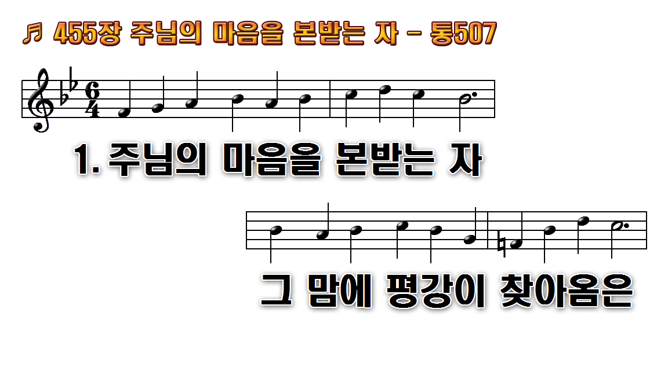
1.주님의 마음을 본받는 자
2.주 모습 내 눈에 안 보이며
3.가는 길 거칠고 험하여도
4.주 예수 세상에 다시 오실

Slide 53
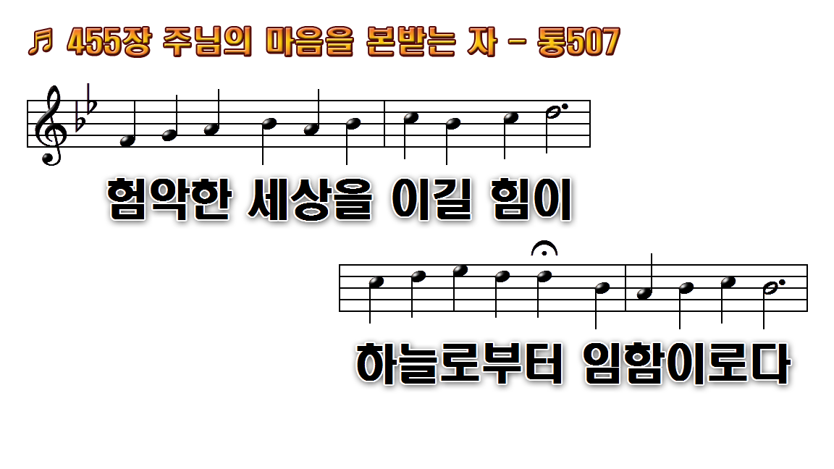
1.주님의 마음을 본받는 자
2.주 모습 내 눈에 안 보이며
3.가는 길 거칠고 험하여도
4.주 예수 세상에 다시 오실

Slide 54
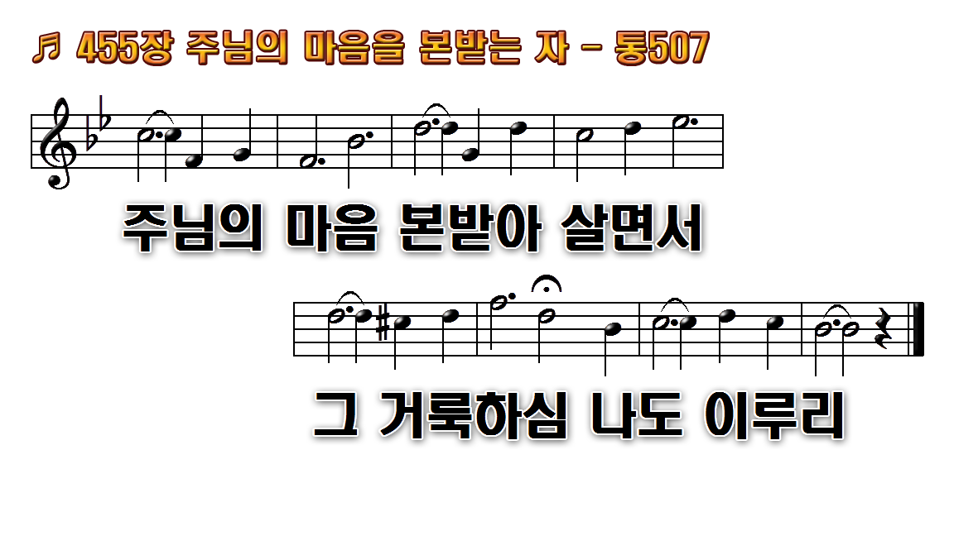
1.주님의 마음을 본받는 자
2.주 모습 내 눈에 안 보이며
3.가는 길 거칠고 험하여도
4.주 예수 세상에 다시 오실

Slide 55
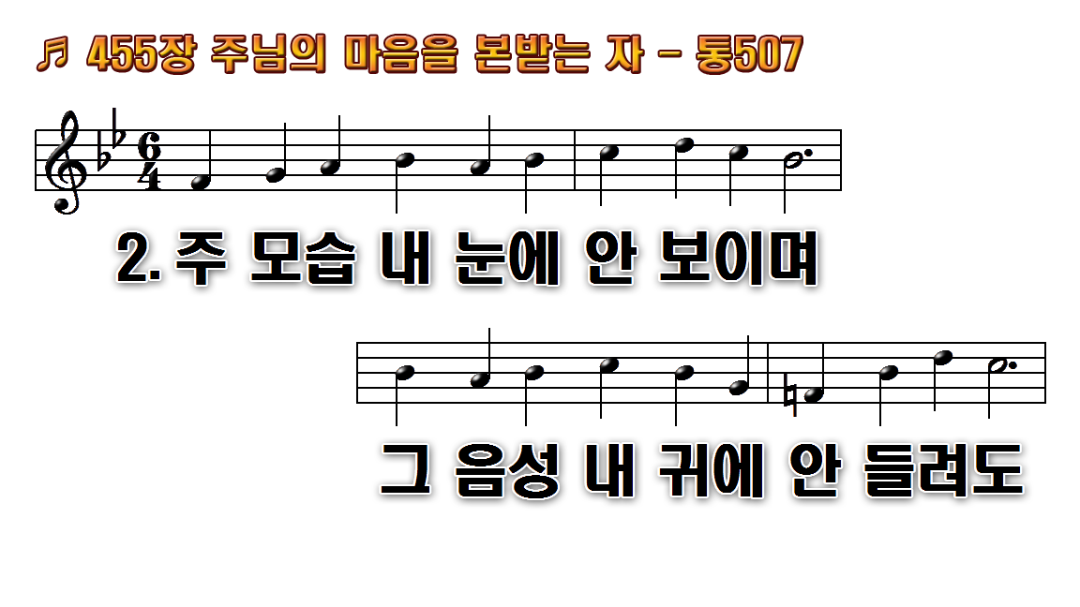
1.주님의 마음을 본받는 자
2.주 모습 내 눈에 안 보이며
3.가는 길 거칠고 험하여도
4.주 예수 세상에 다시 오실

Slide 56
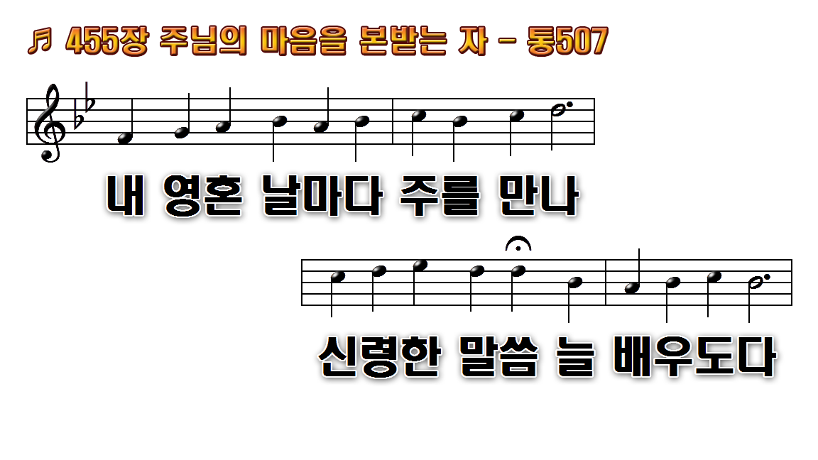
1.주님의 마음을 본받는 자
2.주 모습 내 눈에 안 보이며
3.가는 길 거칠고 험하여도
4.주 예수 세상에 다시 오실

Slide 57
1.주님의 마음을 본받는 자
2.주 모습 내 눈에 안 보이며
3.가는 길 거칠고 험하여도
4.주 예수 세상에 다시 오실

Slide 58

1.주님의 마음을 본받는 자
2.주 모습 내 눈에 안 보이며
3.가는 길 거칠고 험하여도
4.주 예수 세상에 다시 오실

Slide 59
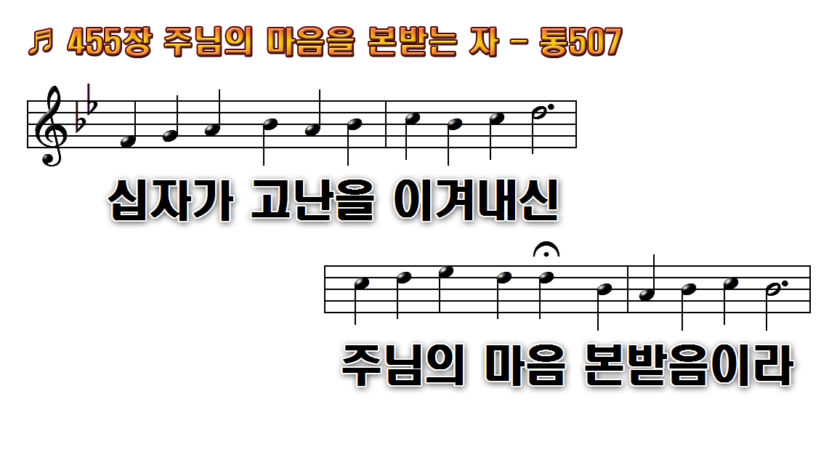
1.주님의 마음을 본받는 자
2.주 모습 내 눈에 안 보이며
3.가는 길 거칠고 험하여도
4.주 예수 세상에 다시 오실

Slide 60
1.주님의 마음을 본받는 자
2.주 모습 내 눈에 안 보이며
3.가는 길 거칠고 험하여도
4.주 예수 세상에 다시 오실

Slide 61
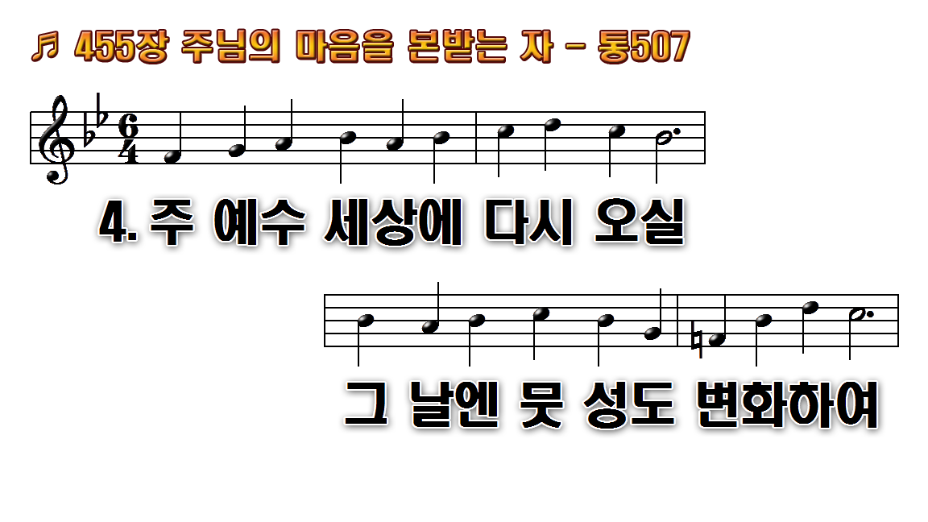
1.주님의 마음을 본받는 자
2.주 모습 내 눈에 안 보이며
3.가는 길 거칠고 험하여도
4.주 예수 세상에 다시 오실

Slide 62
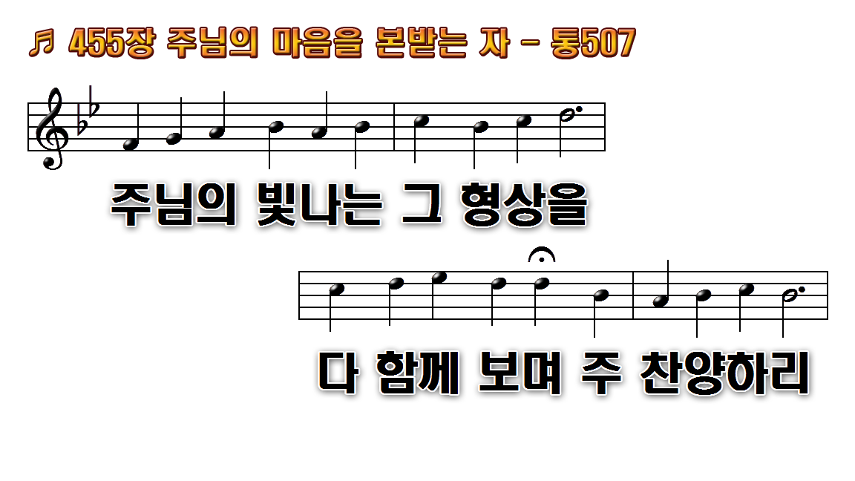
1.주님의 마음을 본받는 자
2.주 모습 내 눈에 안 보이며
3.가는 길 거칠고 험하여도
4.주 예수 세상에 다시 오실

Slide 63
1.주님의 마음을 본받는 자
2.주 모습 내 눈에 안 보이며
3.가는 길 거칠고 험하여도
4.주 예수 세상에 다시 오실

Slide 65
헌금기도

Slide 67
송영
- 영광을 돌리세 -

Slide 68

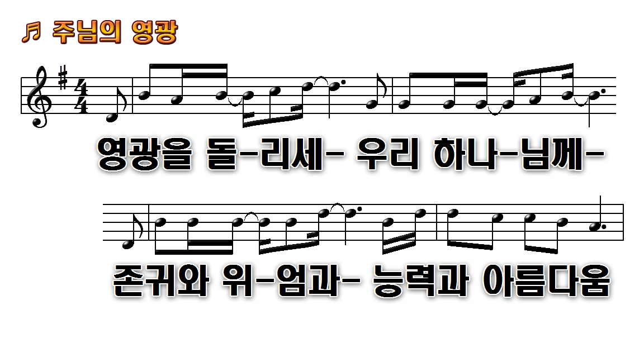

Slide 69
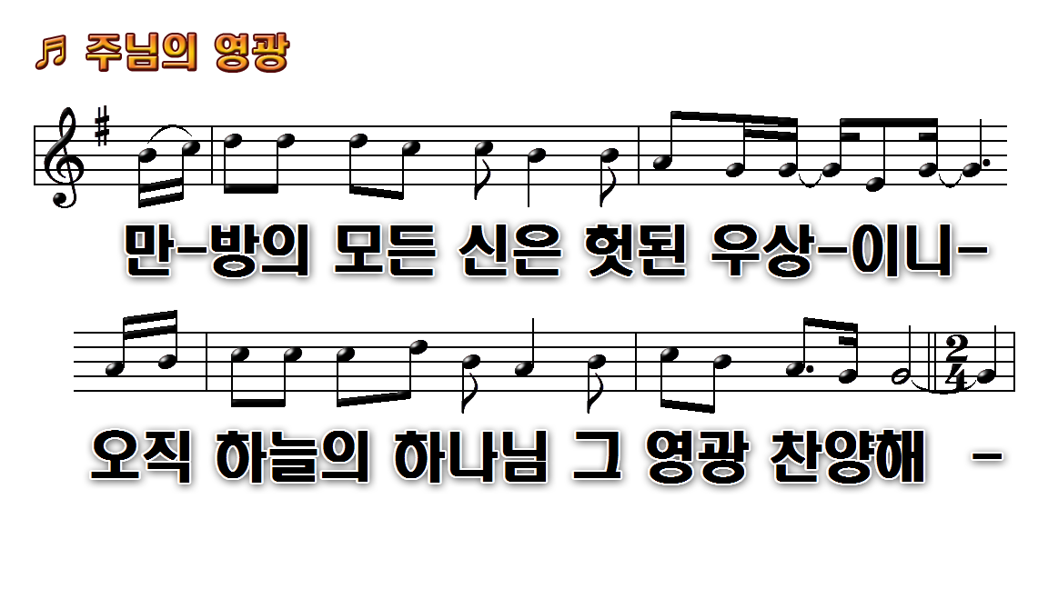

Slide 70
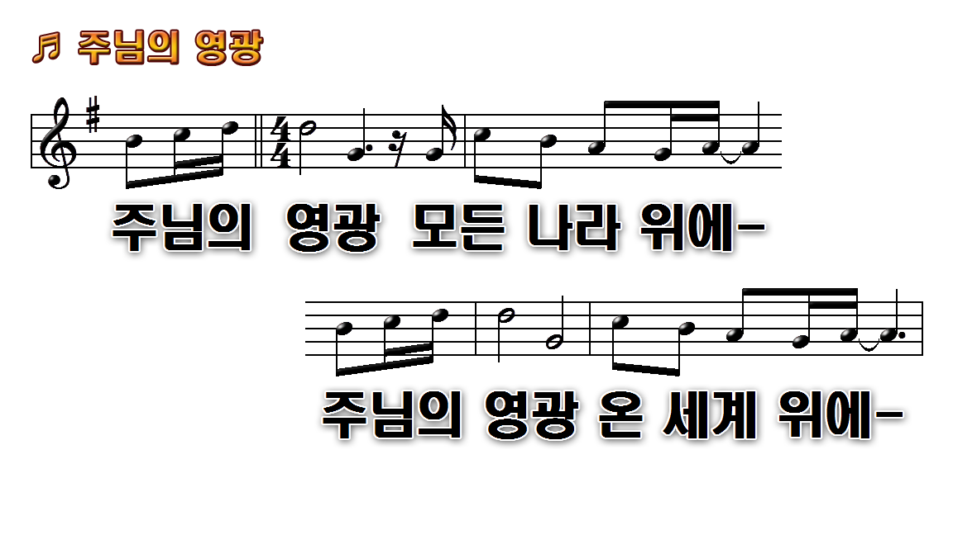

Slide 71
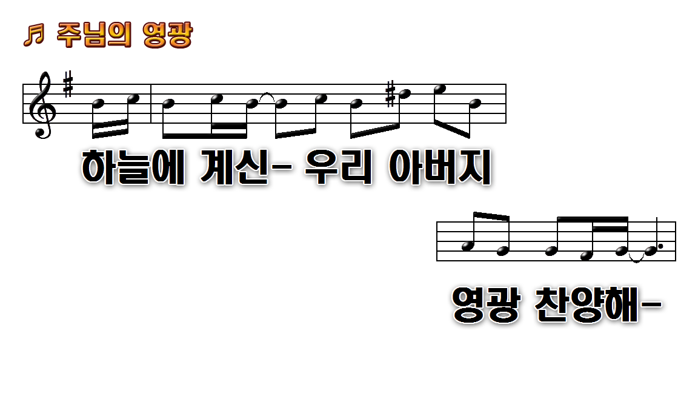

Slide 72
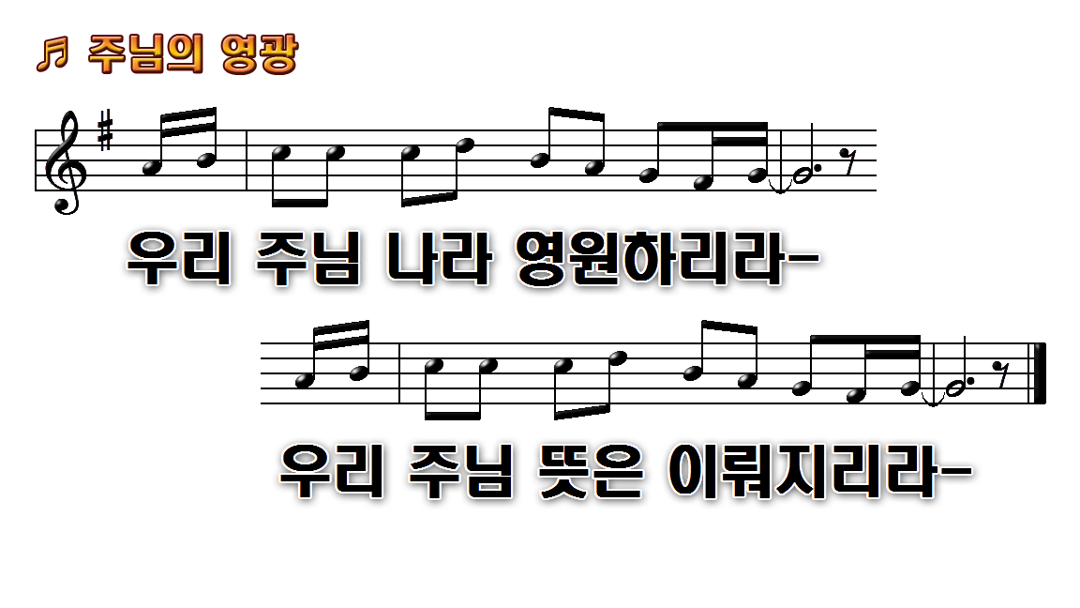

Slide 73
축 도

Slide 75


교회소식
“ ”

Slide 76
예배 준비
모든 예배 10분 전에는 착석하여, 기도로 예배를 준비하시기 바랍니다.

Slide 77

다음 주 예배 봉사위원
주일오전 기도 : 오광수
주일오후 기도 : 유우종
헌금 : 김정미

Slide 78
평안한 한 주 되세요
“ ”

